Slide 1

第2章 搭建PHP环境
在了解PHP众多的优秀特点后，接下来要做的是架设一个PHP运行环境，本章要告诉读者如何安装和设置PHP。PHP可以在IIS上运行，也可以在Apache服务器上运行。PHP也可以在不同的平台上运行，如Windows操作系统、Linux操作系统等。
在不同的平台上，安装和设置PHP是有一定的差异的。鉴于多数读者所使用的环境，本章将对Windows平台下PHP的安装和设置进行详细介绍。在Windows平台下运行PHP环境，可以是IIS服务器，也可以是Apache服务器。

Slide 2
2.1 Windows下的IIS与PHP
Windows系统内置的Internet 信息服务IIS对ASP具有良好的支持，因此在IIS中调试ASP网页是非常方便的。但有些朋友的网页采用PHP编程技术，默认情况下IIS是不支持PHP开发的，本文将向读者介绍如何使IIS与PHP开发天衣无缝的合作。

Slide 3
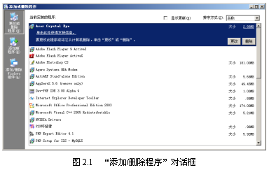
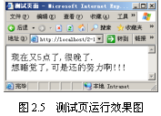
2.1.1 IIS的安装
如果要运行PHP程序，就得有一个能执行PHP的平台。下面就向读者介绍在Windows下的IIS上运行PHP程序。如何得到IIS？读者可以在网上下载，也可以使用Windows系统盘。在这只介绍用系统盘在Windows 2003上安装IIS。

Slide 4
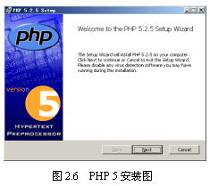
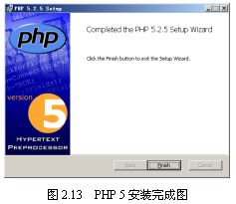
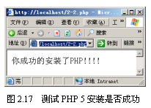
2.1.2 PHP的安装及配置
在Windows系统下安装PHP是大多数读者的选择。它相对于Linux/UNIX系统下的安装比较简单。下面具体介绍Windows下安装PHP的步骤。

Slide 5
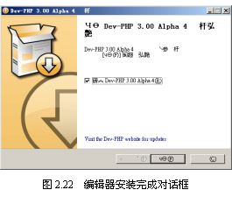
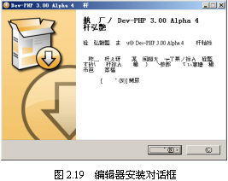
2.1.3 下载安装DevPHP3编辑器
程序运行需要一个平台，而代码的编写就需要一个编辑器。编辑器有很多种，如EngInSite PHP Editor、NuSphere PHPEd等，这里就不一一介绍了。下面来介绍一下DevPHP3编辑器。

Slide 6
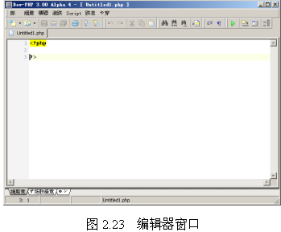

2.1.4 设置DevPHP3编辑器
前面安装好DevPHP3编辑器后，接下来学习如何设置编辑器。

Slide 7
2.2 Windows下的Apache配置
Apache是什么呢？Apache就是一个应用服务器，类似微软的IIS。Apache的安装比较简单，这里不做详细介绍。需介绍的是安装完成后，怎样对Apache进行设置，才能使Apache更好地工作。
注意：在安装Apache前，机器的“80”或“8000”不能被占用。如果被其他程序占用，安装Apache会报告错误。

Slide 8
2.2.1 使Apache识别PHP程序
怎样可以在Apache里能正常的显示简体中文？在Apache安装目录中，打开配置文件“httpd.conf”找到 “AddDefaultCharset ISO-8859-1”这行，将其改为“AddDefaultCharset GB2312”也就是让默认语言编码为简体中文。
为了使Apache下可以识别到PHP程序，进行下面设置。打开Apache的配置文件，找到“AddType application/x-gzip .gz .tgz”这行，如果没有如下的几行代码，就加入如下代码即可。如果有如下的代码，就把代码前面的分号去掉。这样Apache就可以识别到PHP程序了。
ScriptAlias /php/ "c:/php/"
AddType application/x-httpd-php .php
Action application/x-httpd-php "/php/php-cgi.exe"

Slide 9
2.2.2 设置请求等待时间
在Apache的安装目录下，打开“conf”文件夹下的“httpd.conf”Apache配置文件，找到TimeOut n，其中的“n”表示以秒为单位的整数。修改此项可以有以下方法：通过获得一个“get”请求的总时间；也可以通过获得一个“post”和“put”请求的“TCP”包间的时间差；最后是“TCP”包传输中的响应的时间间隔。

Slide 10
2.2.3 修改Apache监听的端口
打开Apache的配置文件，找到“Listen”的选项，例如，要修改Apache监听的端口为“8000”，则需要修改“Listen”选项为：Listen 8000，这样Apache的监听端口为“8000”端口。
注意：如果要同时监听给定的端口和地址，就可以修改为“Listen 192.168.60.188:8000”。
现在测试一下Aapache服务器，程序如代码2-4所示。
代码2-4 测试Apache服务器设置是否成功程序：2-4.php
<?php
//程序名称:2-4.php
//程序功能:测试Apache服务器设置是否成功.
echo"测试成功!!";
?>

Slide 11
2.3 小结
本章学习了PHP在Windows下的环境的搭建，有IIS的安装、PHP的安装及配置、编辑器的安装并设置、Apache的安装配置。
在IIS里添加PHP的后缀，是为了使PHP程序在IIS中解释执行。
PHP的配置，是为了在运行PHP程序时，不出现MySQL等模块没有正确加载。
对编辑器的设置，可以使PHP程序能在编辑器中直接执行。
Apache的配置，是为了可以正常地执行PHP程序，以及Apache服务器如何设置等待时间和监听端口。

